Slide 1

В переводе с корейского языка Су означает — кисть, Джок – стопа. Природа не случайно создала тело и кисть руки похожими, это —своеобразный пульт, с помощью которого можно лечить человека. При заболевании «сигнальная» волна направляется из пораженного органа или части тела в точку соответствия и приводит ее в возбужденное состояние — точка становится резко болезненной. В момент стимуляции такой точки возникает «лечебная» волна, которая оказывает нормализующее влияние на заболевший орган.
МДОАУ «Детский сад № 63 г. Орска»
«Внедрение СУ-Джок
терапии в образоватльный процесс ДОУ»
Подготовила: Татаренко О.Н.,
воспитатель ВКК

Slide 2
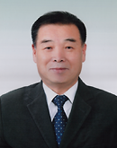
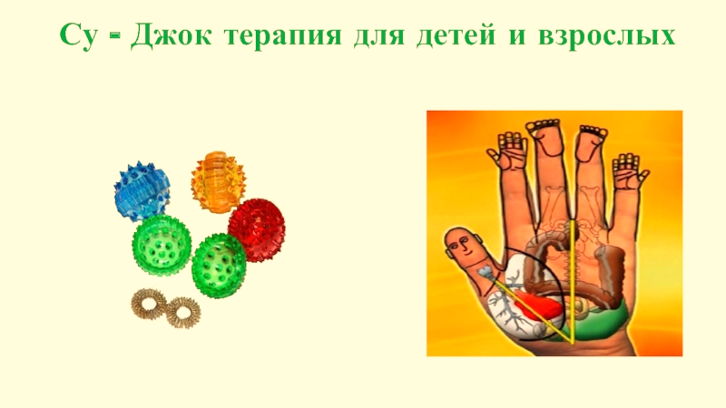
В переводе с корейского языка Су означает — кисть, Джок – стопа. Природа не случайно создала тело и кисть руки похожими, это —своеобразный пульт, с помощью которого можно лечить человека. При заболевании «сигнальная» волна направляется из пораженного органа или части тела в точку соответствия и приводит ее в возбужденное состояние — точка становится резко болезненной. В момент стимуляции такой точки возникает «лечебная» волна, которая оказывает нормализующее влияние на заболевший орган.
Су-Джок терапия
Данная методика была
разработана южно-корейским
профессором Пак Чже Ву.
Природа не случайно создала тело и кисть руки похожими, - это своеобразный пульт, с помощью которого можно лечить человека.

Slide 3
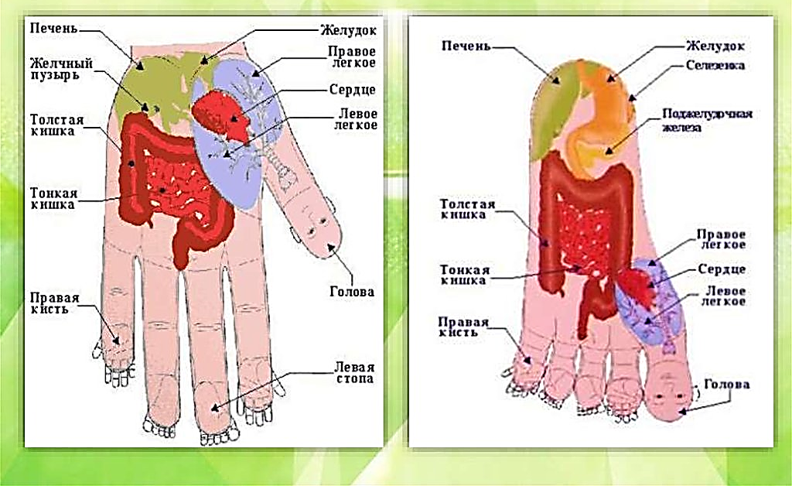
«Су»-кисть
«Джок»-стопа

Slide 4

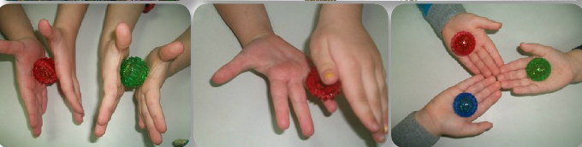
Массаж колючим шариком
ПРИЕМЫ РАБОТЫ С ШАРИКОМ
• удерживать на расправленной ладошке каждой руки;
• удерживать шарик на расправленной ладошке левой руки, прижатый сверху правой ладошкой и наоборот;
• сжимать и разжимать шарик в кулачок каждой руки;
• удерживать колючий шарик тремя пальцами каждой руки (большой, указательный, средний);
• захватывать шарик тремя пальчиками и передвигаться им по дорожкам разной конфигурации;
• прокатывать колючий шарик по ладошке правой и левой руки круговыми движениями в разные стороны;
• прокатывать колючий шарик вдоль расправленных ладошек вверх-вниз.

Slide 5
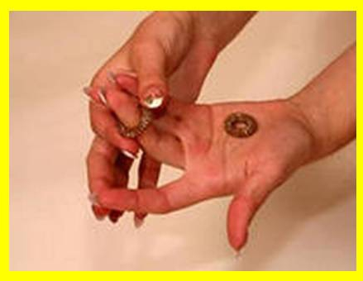
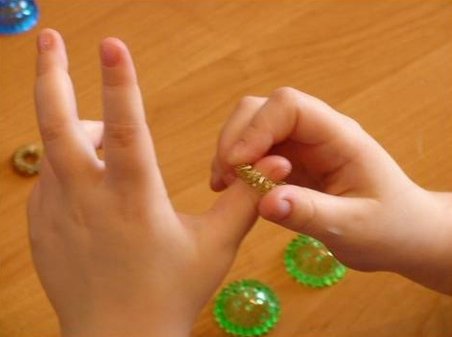
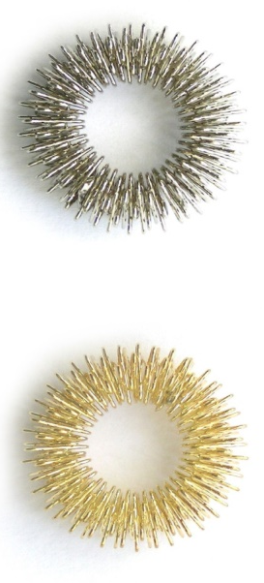
Массаж специальным кольцом
ПРИЕМЫ РАБОТЫ С КОЛЬЦОМ
Задание «Слушай и запоминай, повторяй и выполняй!»
- надень колечко на мизинец правой руки …
Упражнение «Шестое чувство»
Ребенку нужно правильно назвать пальчик, на который надето колечко.
Игру проводят с закрытыми глазами.

Slide 6
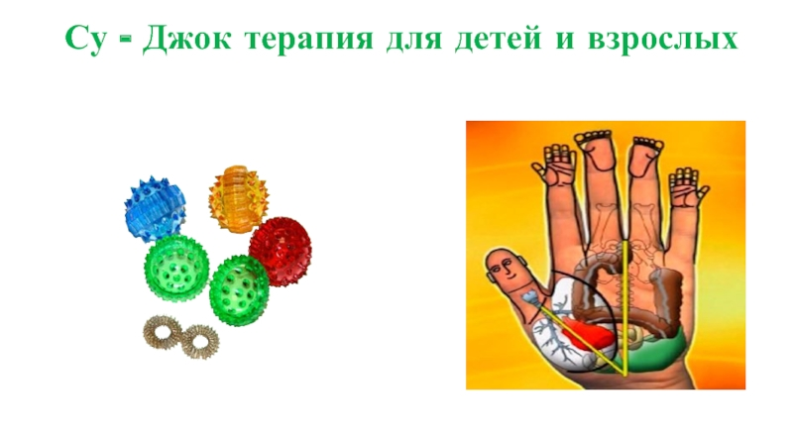
Достоинства Су –Джок терапии:
Высокая эффективность. При правильном применении выраженный эффект часто наступает уже через несколько минут, иногда секунд.
Абсолютная безопасность применения. Эта лечебная система создана не человеком — он только открыл ее, — а самой Природой. В этом причина ее силы и безопасности. Стимуляция точек соответствия приводит к излечению. Неправильное применение никогда не наносит человеку вред — оно просто неэффективно.
Универсальность метода. С помощью Су-Джок терапии можно лечить любую часть тела, любой орган, любой сустав.
Доступность метода для каждого человека. Метод достаточно один раз понять, затем им можно пользоваться всю жизнь.
Простота применения. Ваша рука и знания всегда с вами.

Slide 7
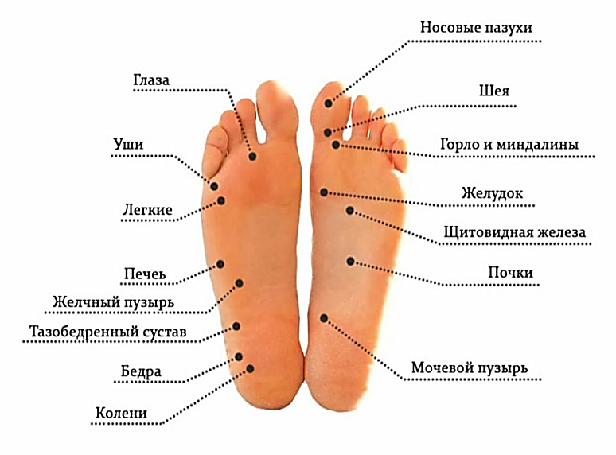
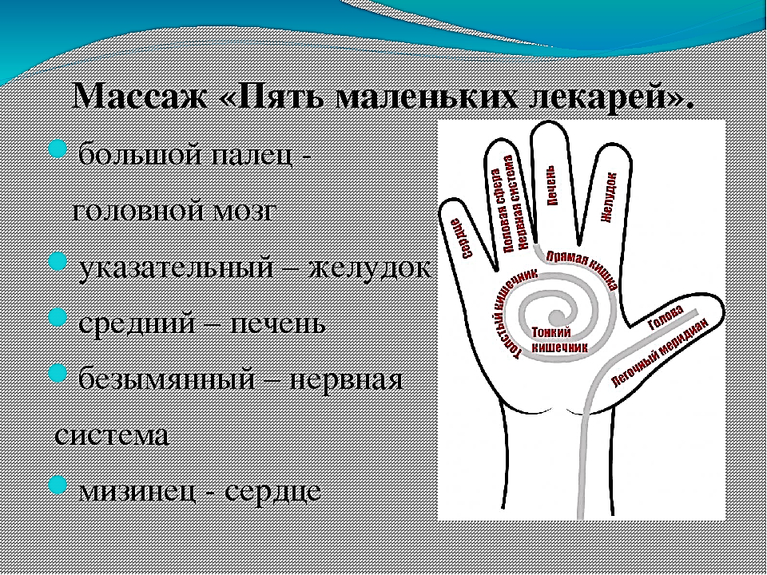
Массаж «Пять маленьких лекарей»
Точки на кистях и стопах располагаются в строгом порядке, отражая в уменьшенном виде анатомическое строение организма.
Например:
мизинец – сердце,
безымянный – печень,
средний – кишечник,
указательный – желудок,
большой палец – голова.
Т.е массаж большого пальца способом растирания повышает деятельность головного мозга, указательного – деятельность желудка, среднего – положительно влияет на работу кишечника, безымянного – нормализует функцию печени, мизинца – стимулирует работу сердца.
(японская система пальчикового самомассажа)

Slide 8
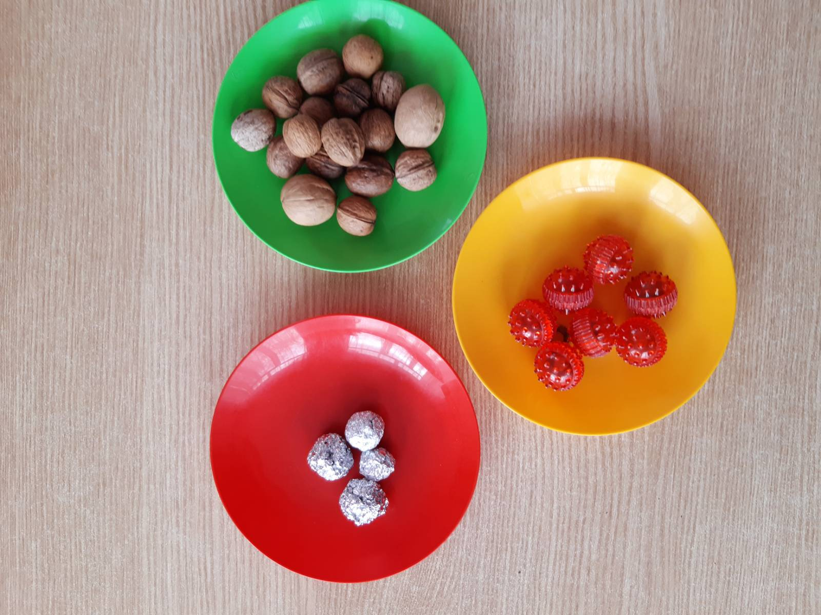
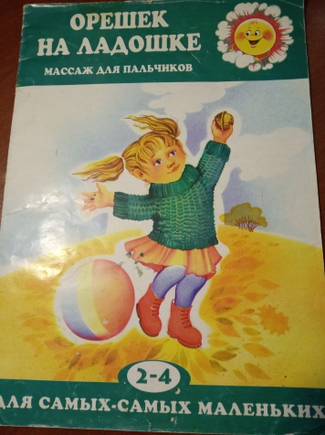
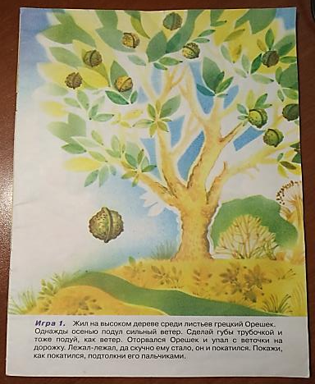
Массаж грецкими орехами:
катать два ореха между ладонями;
один орех прокатывать между пальцами;
удерживать несколько орехов между растопыренными пальцами ведущей руки и обеих рук;
перекатывать с ладони на ладонь
.
Массаж пальчиков прищепкой
Кусается больно котенок – глупыш.
Он думает это не палец, а мышь!

Slide 9
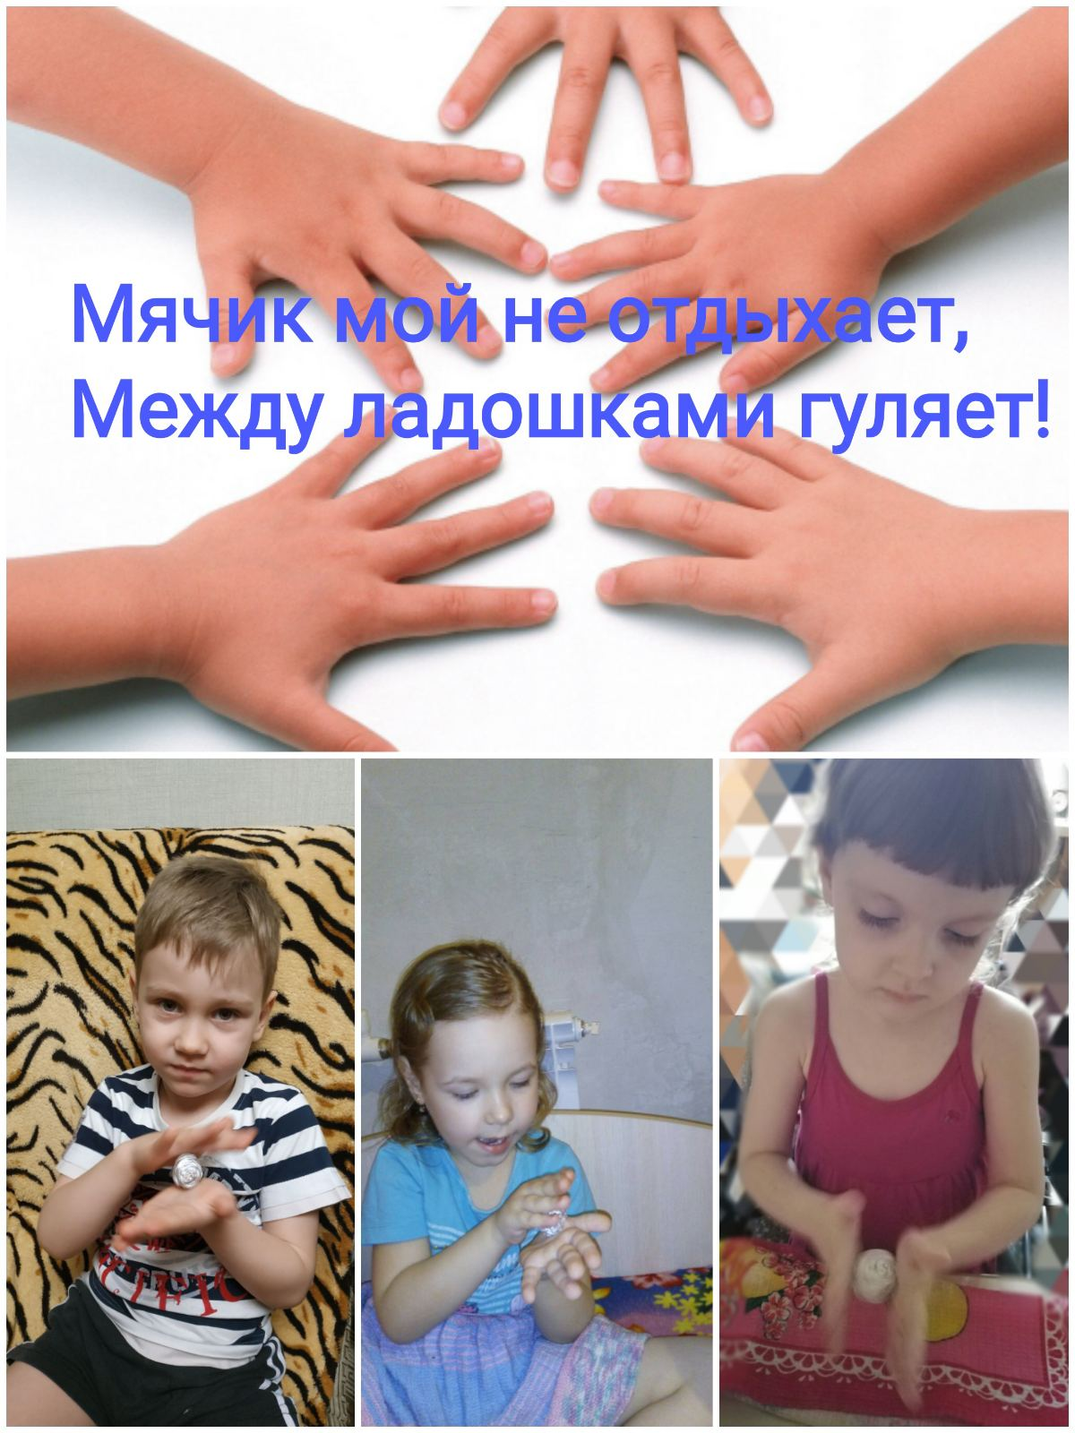
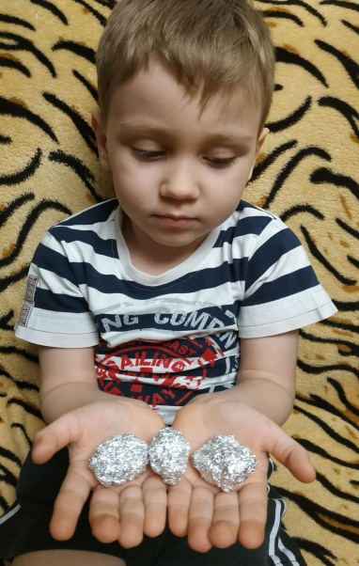
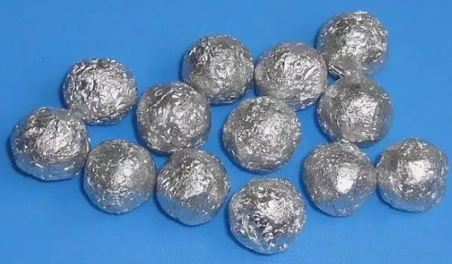
Массаж свернутой в шарик фольгой.

Slide 10
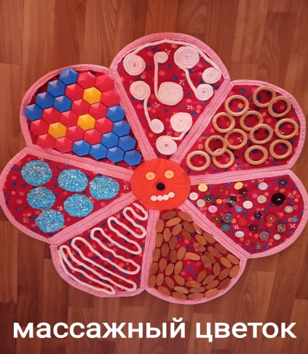
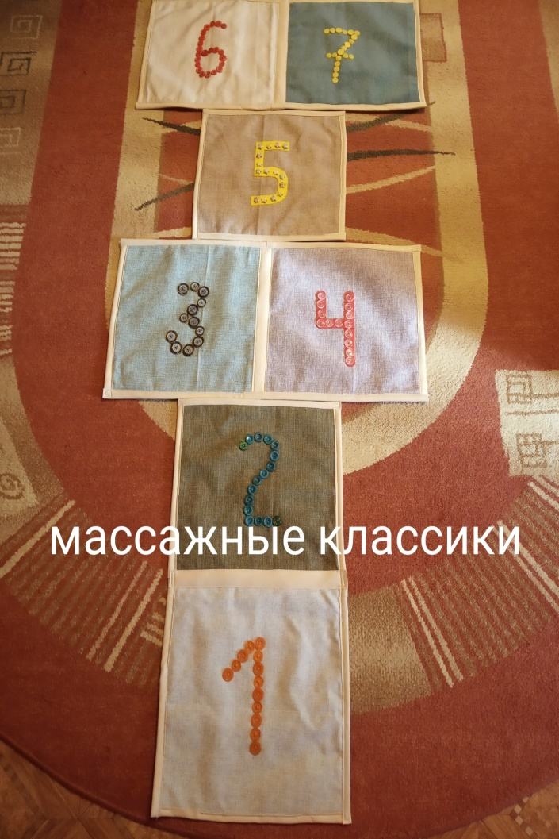
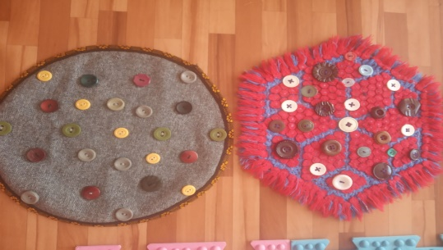
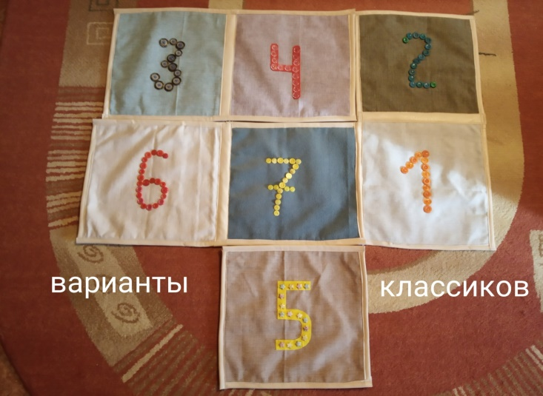
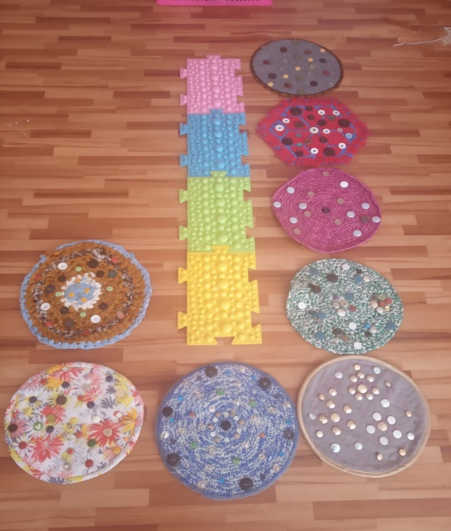
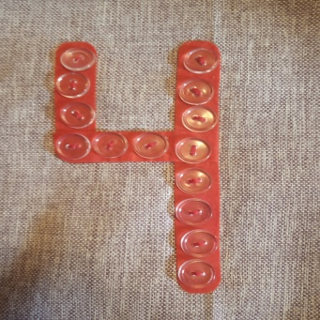
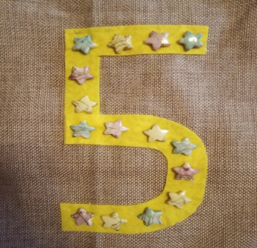
Массаж стоп

Slide 11
Главный принцип при работе с детьми – не навреди. Ему полностью соответствует и методика су-джок , пальчиковая гимнастика, самомассаж стоп . При отсутствии явных противопоказаний (повышенная температура, гнойные заболевания рук (ног), этот вид самотерапии подходит каждому ребенку. Достаточно всего несколько минут в день. Главное - делать это с большой любовью и верой в положительный результат.
Желаем здоровья
и успехов в работе !
Спасибо за внимание!

